Slide 1
2018
程式設計與實習(一)
One day you'll leave this world behind
So live a life you will remember
By 黃宬瑋
Email : soimportant0318@gmail.com

Slide 2
Chapter 4
Selection Structure

Slide 3
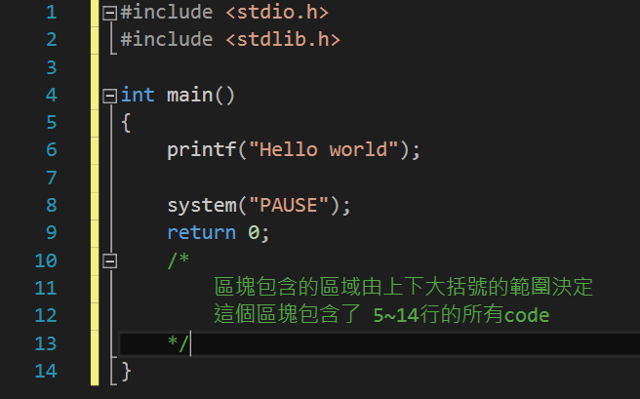
選擇結構(Selection Structure) -- What is Structure
分為循序(Sequence)、選擇(Selection)、重複(Repetition)
以 { statement; … }作為一個區塊(block)

Slide 4
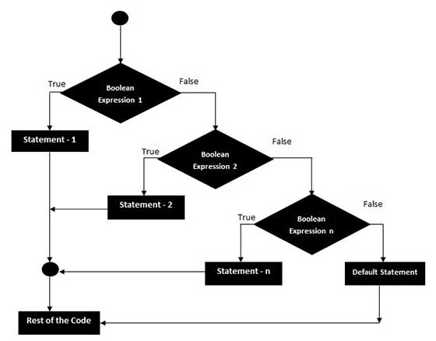
選擇結構(Selection Structure) -- if 判斷式
if ... else if ... else
if (條件式) {
陳述句(statement)...;
}
else if (條件式) {
statement...;
}
else if (條件式) {
statement...;
}
else {
statement...;
}

Slide 5
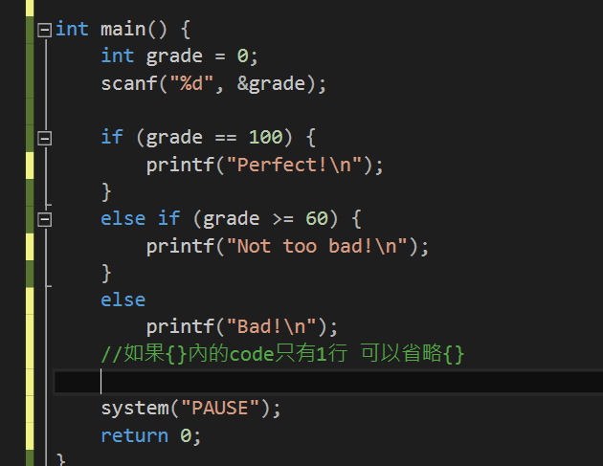

Slide 6
複習一下 -- 邏輯運算子
運算子 | 符號 | 意義(回傳True or False) | 範例
Equal to | == | 比較A與B是否相等 | A == B
Not Equal to | != | 比較A與B是否不相等 | A != B
Less than | < | 比較A是否小於B | A < B
Greater than | > | 比較A是否大於B | A > B
Less than or equal to | <= | 比較A是否小於等於B | A <= B
Greater than or equal to | >= | 比較A是否大於等於B | A >= B

Slide 7
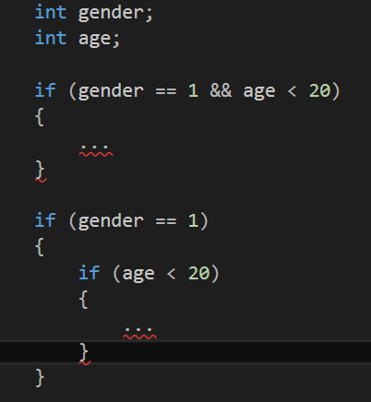
選擇結構(Selection Structure) -- 巢狀結構
區塊內還有區塊，稱為巢狀結構(Nested Structure)
適合判斷多重條件時使用
E.g. 是男生且小於20歲

Slide 8
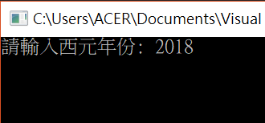
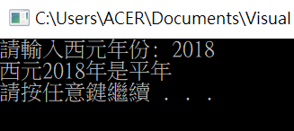
Practice 4-1
閏年的規則是 : 四年一閏、一百年不閏、四百年又閏
輸入一個年分，判斷其是否是閏年?

Slide 9
選擇結構(Selection Structure) -- 三元運算子
用法 : 條件式 ? 條件為True傳回值 : 條件為False傳回值
int a = b > 10 ? 0 : 1;
適合用在只有兩種情況且條件單一的判斷下

Slide 10
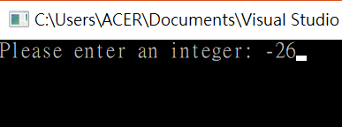
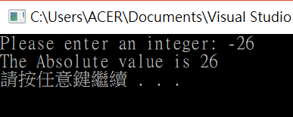
Practice 4-2
Q : 試著使用三元運算子寫出一個計算絕對值的程式

Slide 11
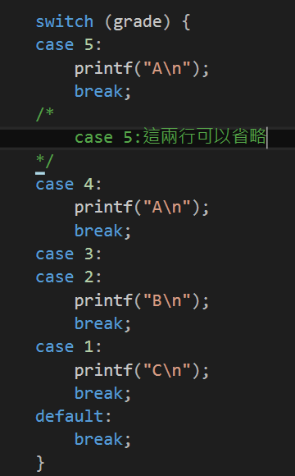
選擇結構(Selection Structure) -- switch 判斷式
switch(變數) {
case 判斷值:
statement;
break;
...
...
default:
statement...
}

Slide 12
選擇結構(Selection Structure) -- switch 判斷式
變數區域只能放置字元或整數型態的變數
case可以有很多個，但判斷值不能重複
沒有要繼續判斷下去的時候，記得break出去
default 跟 else 一樣可有可無
適合用在變數會出現特定數值的判斷(E.g. gamemode)

Slide 13
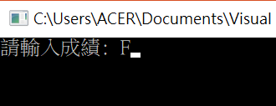
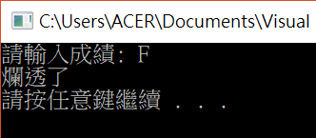
Practice 4-3
輸入成績"A B C D E F"，輸出你覺得這個成績怎樣OuO
Notes:
e.g.
A 太棒了
BC 做得好欸
DE 普普通通
F 爛透了= =

Slide 14
補充資料
https://openhome.cc/Gossip/CppGossip/ifStatement.html
https://www.csie.ntu.edu.tw/~b98902112/cpp_and_algo/cpp/if_else_condition.html
https://msdn.microsoft.com/zh-tw/library/k0t5wee3.aspx
https://openhome.cc/Gossip/CppGossip/switchStatement.html

Slide 15
Chapter 5
Repetition Structure

Slide 16
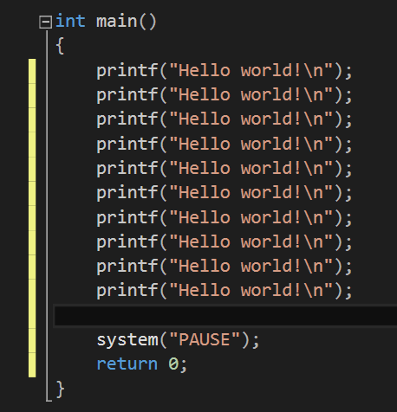
重複結構(Repetition Structure) -- 迴圈(Loop)
假設要印出 "Hello World" 10次，你會怎麼做?

Slide 17

重複結構(Repetition Structure) -- 迴圈(Loop)
會一直執行一個區塊(block)的程式碼
迴圈通常會有一個停止條件(break point)
共有三種 : for、while、do…while

Slide 18
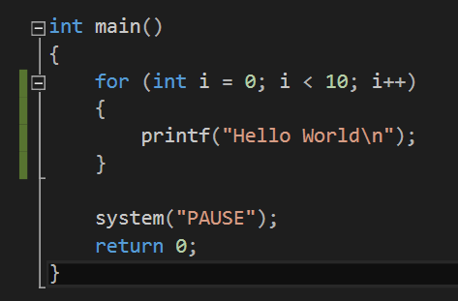
重複結構(Repetition Structure) -- for迴圈(for loop)
用法 : for(初始陳述式 ; 終止條件式 ; 迴圈陳述式) { … }

Slide 19
重複結構(Repetition Structure) -- for迴圈(for loop)
初始陳述式 : 進入for區塊會做的事，只會執行一次
終止條件式 : 每次做完迴圈或進入for區塊時會檢查這裡的條
件，如果為True才會繼續下一次的迴圈
迴圈陳述式 : 每次做完迴圈會執行這裡的程式碼

Slide 20
重複結構(Repetition Structure) -- for迴圈(for loop)
i begin i
X A → B → D 0
0 C → B → D 1
1 C → B → D 2
2 C → B 3
end
[A] [B] [C]
for(int i = 0; i < 3; i++)
{
[D]
printf("%d\n", i);
}

Slide 21
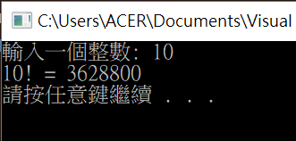
Practice 5-1
輸入一個整數n，使用for迴圈去計算n!

Slide 22
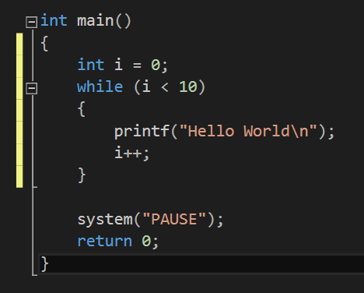
重複結構(Repetition Structure) -- while迴圈(while loop)
用法 : while(終止條件式) { … }

Slide 23
重複結構(Repetition Structure) -- while迴圈(while loop)
i begin i
0 A → B 1
1 A → B 2
2 A → B 3
3 A 3
end
int i = 0;
[A]
while(i < 3)
{
[B]
printf("%d\n", i);
i++;
}

Slide 24
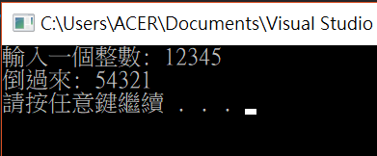
Practice 5-2
輸入一個整數，輸出其顛倒後的結果

Slide 25
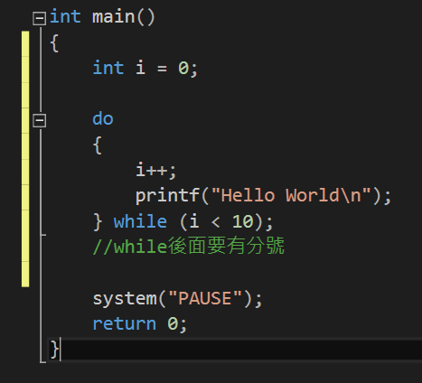
重複結構(Repetition Structure) -- do…while迴圈
用法 : do {…} while(終止條件式)

Slide 26
重複結構(Repetition Structure) -- do…while迴圈
i start i
0 B → A 1
1 B → A 2
2 B → A 3
3 B → A 3
end
int i = 0;
do
{
[B]
printf("%d\n", i);
i++;
}while(i < 3);
[A]

Slide 27
重複結構(Repetition Structure) -- while v.s. do…while
int i = 5;
while(i < 3)
{
printf("%d\n", i);
i++;
}
int i = 5;
do
{
printf("%d\n", i);
i++;
}while(i < 3);
哪個會印出東西?

Slide 28
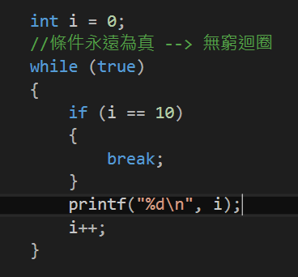
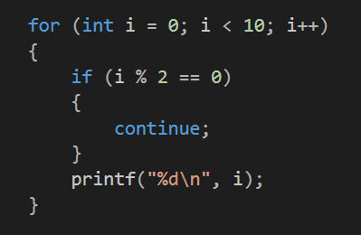
重複結構(Repetition Structure) -- break & continue

Slide 29
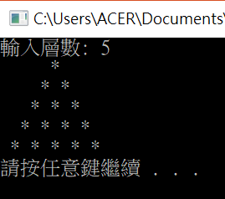
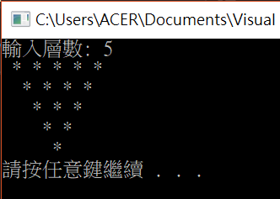
Practice 5-3 (挑戰題OuO)
試著印出來看看!!!

Slide 30
補充資料
https://www.csie.ntu.edu.tw/~b98902112/cpp_and_algo/cpp/for_loop.html
https://openhome.cc/Gossip/CppGossip/whileStatement.html
https://openhome.cc/Gossip/CppGossip/breakContinueGoto.html

Slide 31
Thanks for listening
You’ve been struggling to make things right.
That’s how a superhero learns to fly.
By 黃宬瑋
Email : soimportant0318@gmail.com

